Slide 1


Visión Computacional usando Deep Learning (I)
Ing. Jaime Antonio Huaytalla Pariona
jhuaytalla@uncp.edu.pe

Slide 2

Contenido
1. Redes Neuronales
Redes Neuronales Convolucionales (CNN)
Transferencia de Aprendizaje
Redes Neuronales Recurrentes (RNN)

Slide 3
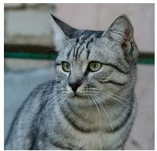
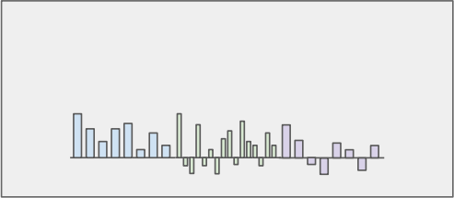



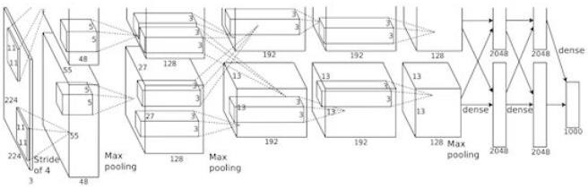


Redes Neuronales
Aplicación en Visión Computacional
Visión computacional “tradicional”
  Se basa en extracción manual de atributos (features)
  Los atributos se usan para el entrenamiento
Entrenamiento basado en atributos
(SVM, redes neuronales, random forest, etc.)
extracción de atributos
Visión computacional basada en CNN (“Convolutional Neural Networks”)
- Toda la imagen se usa para el entrenamiento
Entrenamiento usando CNN

Slide 4



Redes Neuronales
Unidad Neuronal
Representa una “neurona” dentro de la red (también: unidad logística)
x₁
x₂
x_{d}
Partes importantes:
  Función de propagación (combinación lineal de las entradas): 𝑧 ∈ ℝ
    Contiene pesos (𝒘 ∈ ℝ^{𝑑}) y bias o sesgo (𝑏 ∈ ℝ)
  Función de activación: 𝑔 ∈ ℝ
Entrada: 𝒙 ∈ ℝ^{𝑑} (d atributos)
Salida: 𝑦ො ∈ ℝ

Slide 5
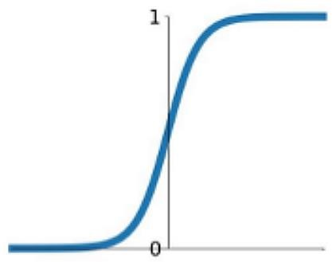

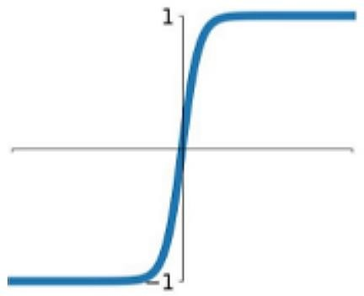

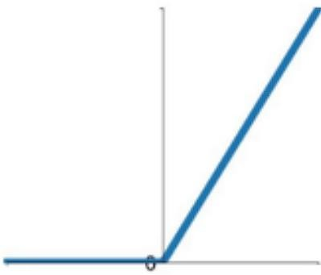
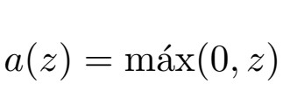
Redes Neuronales
Funciones de Activación
Función sigmoidea
  Mapea a [0,1] (como probabilidad)
  Se usa para salida de toda la red
  Problema: “vanishing gradients”
Sigmoidea
Función tangente hiperbólica
  Mapea a [-1, 1]
  Se usa para capas ocultas
  Mejora el problema de la sigmoidea
Tangente
hiperbólica
Función ReLU (Rectified Linear Unit)
  Se usa para capas ocultas
  Ventaja: facilidad de cálculo
  Problema: genera neuronas “muertas”
ReLU

Slide 6
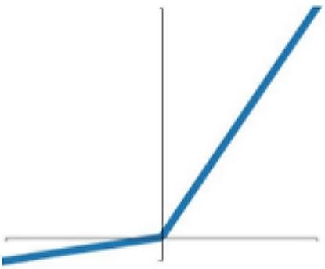
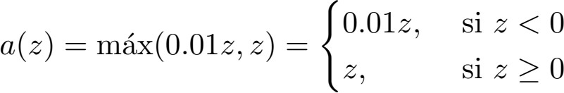
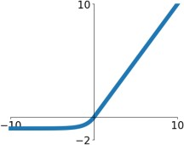
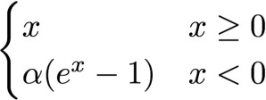
Redes Neuronales
Funciones de Activación
Función Leaky ReLU
  Variación de ReLU
  Se añade una pequeña pendiente a la parte negativa
  Evita neuronas “muertas” (cero)
Leaky ReLU
Función ELU
  Facilita la diferenciabilidad (función más suave)
  Problema: computacionalmente costoso
ELU
Otras: Softmax (para varias clases), Maxout, Softplus, Swish, GELU, Mish, etc.

Slide 7




Redes Neuronales
Redes Neuronales Simples (pocas capas)
Ejemplo: red neuronal con una capa oculta y una capa de salida (el corchete indica el número de capa)
x₁
x₂
Capa de salida
x_{d}
“Capa” de
entrada
Capa oculta
En general puede haber más de 1 salida (para clasificar varias clases)

Slide 8







Redes Neuronales
Redes Neuronales Profundas
Llamadas: Deep Neural Networks (DNN)
Son redes neuronales con varias capas (“fully connected”)
x₁ x₂
x_{d}
“Capa” de
entrada
Capa 1
Capa 2
Capa 3
Capa 4
Capa de salida

Slide 9



Redes Neuronales
Función de Pérdida
También llamada función de costo o “loss function”
  Brinda la suma de errores entre la salida correcta (𝑦_{𝑖}) y lo que la red predice (𝑦ො_{𝑖})
Para clasificación:
  Entropía cruzada Binaria: se utiliza en problemas de clasificación binarios
N: total de instancias
  Entropía cruzada: se utiliza en problemas multiclase (con salidas “one-hot encoding”)
K: total de clases
  Entropía cruzada dispersa (sparse): asigna etiquetas enteras a las clases
Para regresión:
  Error cuadrático medio (MSE):

Slide 10




Redes Neuronales
Función de Pérdida
Entrenamiento de una red
- Consiste en obtener pesos (W) que minimicen la función de pérdida:
Se requiere el cálculo de derivadas:
  Requieren el uso de la regla de la cadena repetidamente (a medida que la red es más grande)
  Se calculan utilizando “propagación hacia atrás” (“backpropagation”)
Optimización (minimización)
  Los principales métodos son:
    Descenso del gradiente: considera todos los datos (resulta lento con muchos datos)
    Descenso del gradiente estocástico (SGD): considera uno o una muestra de datos
    SGD + momentum
    RMSProp
    Adam, etc.

Slide 11
Contenido
1. Redes Neuronales
2. Redes Neuronales Convolucionales (CNN)
Transferencia de Aprendizaje
Redes Neuronales Recurrentes (RNN)

Slide 12
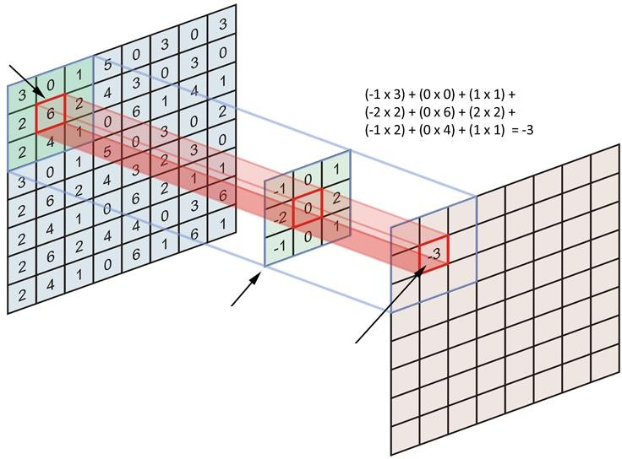


Redes Neuronales Convolucionales
Convoluciones en 2 Dimensiones
Convolución consiste en:
- Sobreponer un filtro a la imagen, realizar las multiplicaciones término a término, y sumar el resultado
Pixel de origen
filtro (kernel)
Pixel destino
- El filtro “recorre” toda la imagen

Slide 13

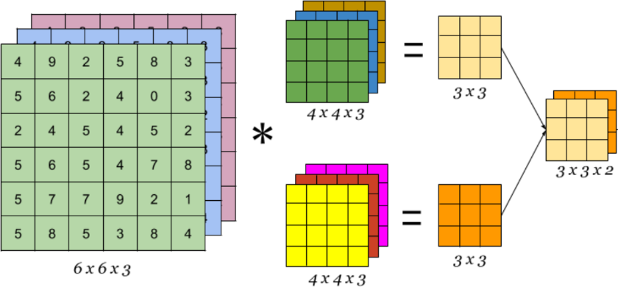



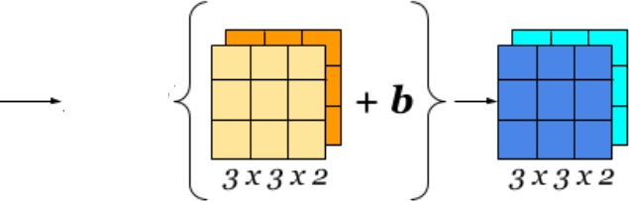



Redes Neuronales Convolucionales
Capa de Convolución
Componentes:
  Mapa de activación z (convolución de la entrada con los filtros + bias)
  Funciones de activación g (aplicadas a los mapas de activación)
    Usualmente ReLU (variaciones de ReLU o tanh)
Ejemplo

Slide 14
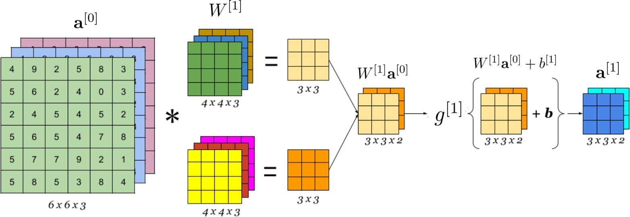

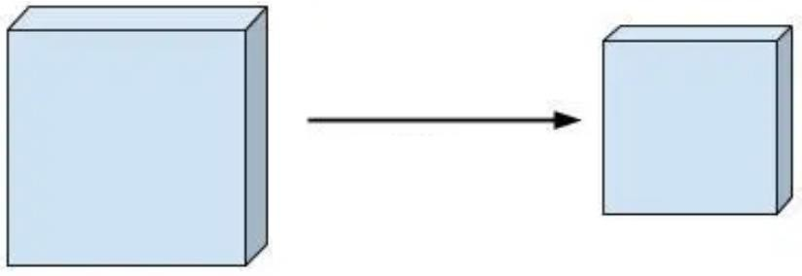
Redes Neuronales Convolucionales
Capa de Convolución
Simplificación de la representación:
- De manera simplificada (cuando hay varias capas):
2 filtros
3 x 3 x 2
6 x 6 x 3

Slide 15
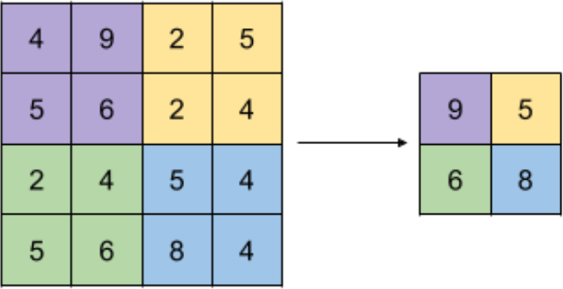
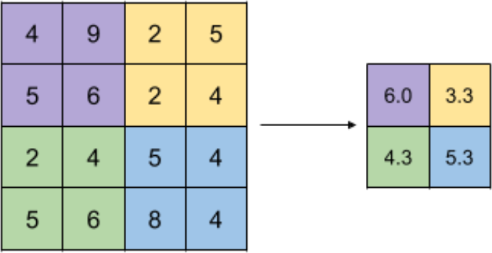
Redes Neuronales Convolucionales
Capa de Pooling
Reduce el tamaño de las representaciones (“downsampling”)
  Opera en cada canal de manera independiente
  No introduce ningún nuevo parámetro (no hay que “aprender” nada)
Tipos más utilizados
  Max Pooling: utiliza el valor máximo de cada conjunto de píxeles
  Average Pooling: utiliza el valor promedio de cada conjunto de píxeles
f = 2
s = 2
f = 2
s = 2
Max Pooling
Average Pooling

Slide 16
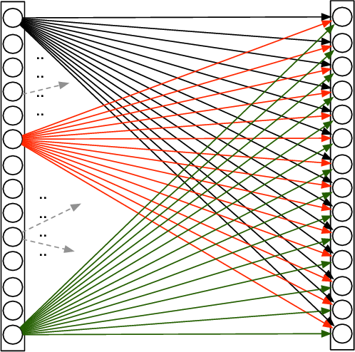
Redes Neuronales Convolucionales
Capa “Fully Connected”
Es una capa que se encuentra completamente conectada (como en redes neuronales ordinarias)
Se le suele abreviar como FC

Slide 17
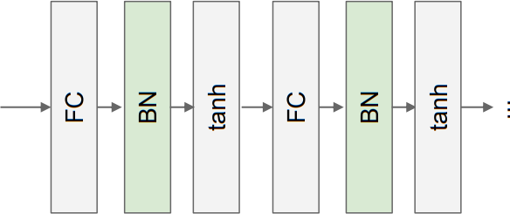
Redes Neuronales Convolucionales
Otras Capas
Capas de normalización
  Batch Normalization (BN)
    Normaliza las activaciones (“salidas”) de las capas ocultas
    Se coloca antes de la función de activación
    Busca evitar el desplazamiento interno de la covarianza (“invariant covariant shift”)
- Otras normalizaciones: layer normalization, group normalization, instance normalization
Capas de regularización
  Dropout: evita el sobre ajuste apagando aleatoriamente un porcentaje de neuronas
  Modificaciones: DropConnect, SpatialDropout, Dropout adaptativo, variacional, etc.

Slide 18
Redes Neuronales Convolucionales
Aspectos Prácticos
Inicialización de parámetros (pesos)
  Depende de la función de activación y puede ayudar en la convergencia
  Algunas formas:
    Inicialización aleatoria
    Inicialización de Xavier
    Inicialización de Kaiming/MSRA
Regularización
  Evita el sobreajuste (“overfitting”) y permite un mejor entrenamiento
  Algunas formas:
    Aumento de datos (“Data augmentation”)
    Drop connect
    Fractional pooling
    Profundidad estocástica
    Early stopping

Slide 19
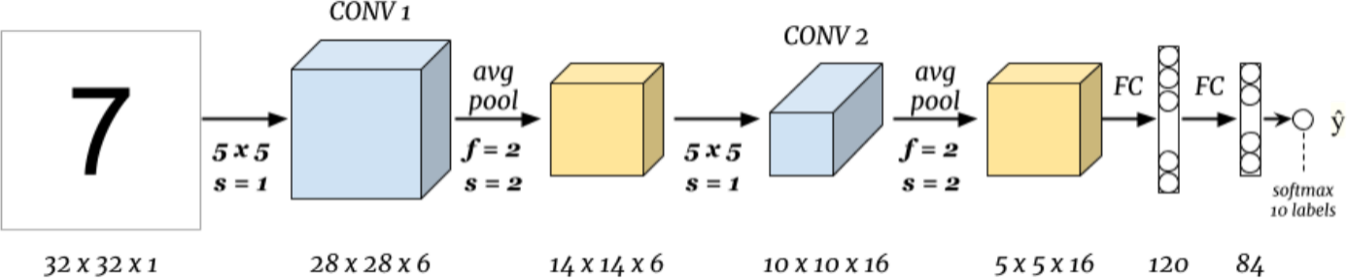
Redes Neuronales Convolucionales
Arquitecturas de CNN
Consiste en la disposición de capas (y sus características) en una CNN
A medida que se va más adentro en la red:
  El tamaño de la imagen tiende a decrecer
  La profundidad tiende a incrementarse
POOL 1
POOL 2
6
filtros
Max
Pool
16
filtros
Max
Pool
Patrón común: Conv-Pool-Conv-Pool-FC-FC-FC-Softmax
Existen diversas arquitecturas bastante conocidas
LeCun, Yann, et al. "Gradient-based learning applied to document recognition." (1998)
19

Slide 20
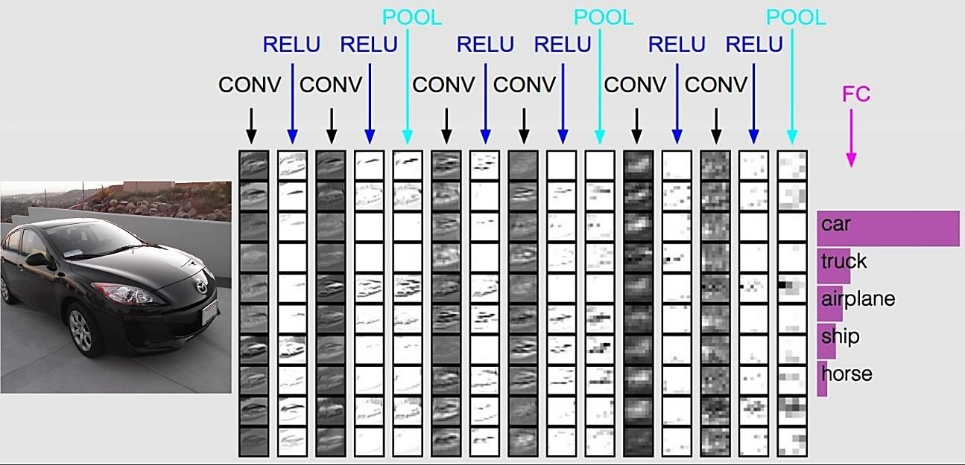
Redes Neuronales Convolucionales
Arquitecturas de CNN
Ejemplo de capas en una arquitectura de clasificación
20

Slide 21
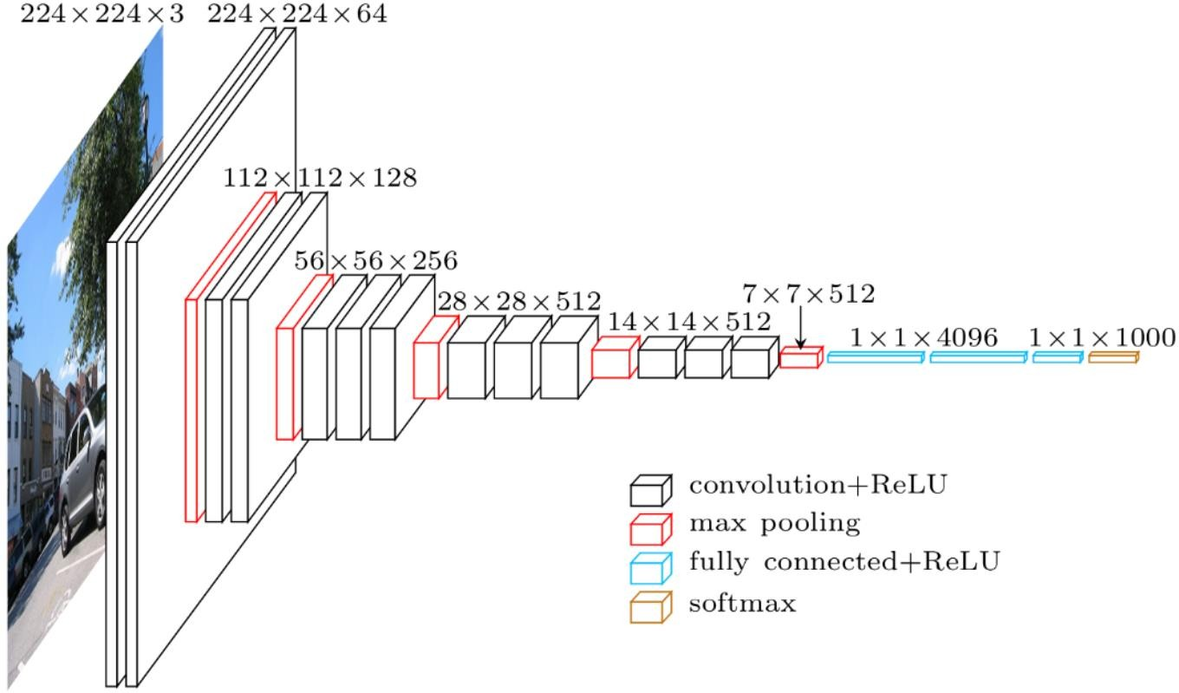
Redes Neuronales Convolucionales
Arquitecturas de CNN
VGG-16
K.Simonyan and A.Zisserman. "Very deep convolutional networks for large-scale image recognition." (2014).
21

Slide 22
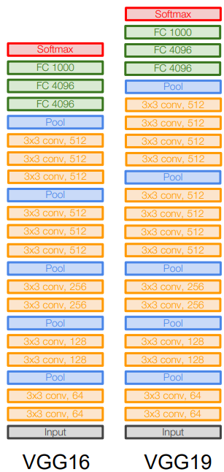
Redes Neuronales Convolucionales
Arquitecturas de CNN
VGG-16
Capas convolucionales:
(Conv1): Conv2D(64, (3, 3), activation='relu', padding='same', input_shape=(224, 224, 3))
(Conv2): Conv2D(64, (3, 3), activation='relu', padding='same’)
(MaxPool1): MaxPooling2D((2, 2), strides=(2, 2))
(Conv3): Conv2D(128, (3, 3), activation='relu', padding='same’)
(Conv4): Conv2D(128, (3, 3), activation='relu', padding='same’)
(MaxPool2): MaxPooling2D((2, 2), strides=(2, 2))
(Conv5): Conv2D(256, (3, 3), activation='relu', padding='same’)
(Conv6): Conv2D(256, (3, 3), activation='relu', padding='same’)
(Conv7): Conv2D(256, (3, 3), activation='relu', padding='same’)
(MaxPool3): MaxPooling2D((2, 2), strides=(2, 2))
(Conv8): Conv2D(512, (3, 3), activation='relu', padding='same’)
(Conv9): Conv2D(512, (3, 3), activation='relu', padding='same’)
(Conv10): Conv2D(512, (3, 3), activation='relu', padding='same’)
(MaxPool4): MaxPooling2D((2, 2), strides=(2, 2))
(Conv11): Conv2D(512, (3, 3), activation='relu', padding='same’)
(Conv12): Conv2D(512, (3, 3), activation='relu', padding='same’)
(Conv13): Conv2D(512, (3, 3), activation='relu', padding='same’)
(MaxPool5): MaxPooling2D((2, 2), strides=(2, 2)) Capas totalmente conectadas:
(Flatten): Flatten() (Dense1): Dense(4096, activation='relu’) (Dense2): Dense(4096, activation='relu’)
(Output): Dense(1000, activation='softmax')

Slide 23
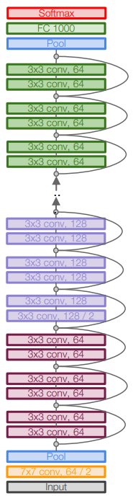
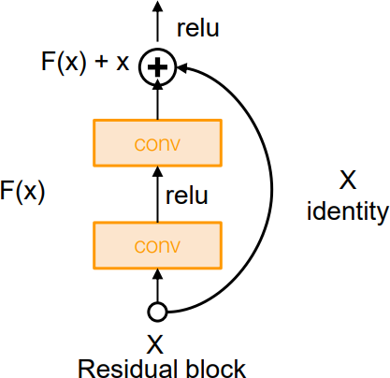
Redes Neuronales Convolucionales
Arquitecturas de CNN
ResNet
  Es una familia de arquitecturas para entrenar redes cada vez más profundas
  El “bloque residual” permite tener redes más profundas
Al aumentar las capas no se degrada la red
- Variantes comunes: ResNet-18, ResNet-34, ResNet-50, ResNet- 101, ResNet-152, ResNet-200 (versión más profunda, con 200 capas), ResNeXt, Wide ResNet, ResNetD, ResNetX,

Slide 24
Redes Neuronales Convolucionales
Arquitecturas de CNN
Otras arquitecturas
  Inception (GoogLeNet): utilizan convoluciones de diferente tamaño en paralelo
  Arquitecturas enfocadas en eficiencia
    MobileNet: para dispositivos móviles (convoluciones separables, factorización)
    SqueezeNet: reduce el número de parámetros y operaciones
    ShuffleNet: utiliza convolución de grupo y reorganiza los canales de entrada
  Arquitecturas enfocadas en profundidad y precisión
    DenseNet: concatenan las salidas de las capas anteriores
    Xception: usan operadores de convolución separables en profundidad
    EfficientNet: escalan la resolución, profundidad y ancho de manera compuesta
    NASNet: usa refuerzo para encontrar la arquitectura “óptima”
    SENet: introduce bloques “squeeze-and-excitation”
    CapsuleNet: usa grupos de neuronas (cápsulas)

Slide 25
Contenido
Redes Neuronales
Red Neuronales Convolucionales (CNN)
3. Transferencia del Aprendizaje
4. Redes Neuronales Recurrentes (RNN)

Slide 26
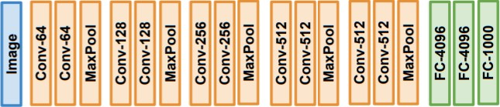
Transferencia del Aprendizaje
Problema en CNNs:
  Se requiere muchos datos para entrenar/usar CNNs
  Requiere mucho tiempo de entrenamiento
Alternativa
  Aprovechar parte de alguna red ya entrenada (es común en la práctica)
  Se conoce como “Transfer Learning”
Idea
Parte más genérica
Parte más específica

Slide 27
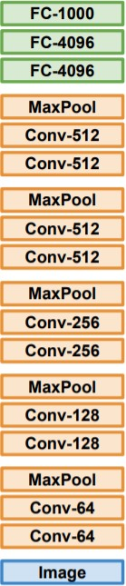
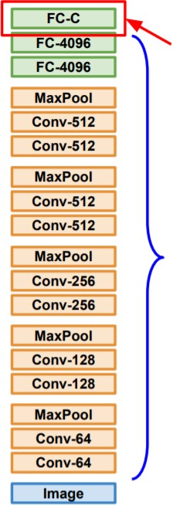
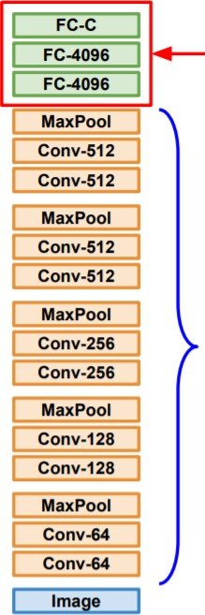
Transferencia del Aprendizaje
Red entrenada en ImageNet
Conjunto de entrenamiento pequeño
Conjunto de entrenamiento más grande
entrenar
entrenar
mantener fijo (el original, no entrenar)
mantener fijo (el original, no entrenar)

Slide 28
Transferencia del Aprendizaje
Sugerencias para utilizar transfer learning:
  Según la cantidad de datos que se tenga
  Según la similaridad o diferencia con el sistema pre-entrenado
 | Dataset muy similar | Dataset muy diferente
Muy pocos datos | Hacer un “finetune” del clasificador de la capa final | Intentar “data augmentation” o recolectar más datos
Bastantes datos | Hacer un “finetune” de algunas capas | Hacer un “finetune” de un número más grande de capas
Existen varias redes pre-entrenadas en grandes conjuntos de datos:
  Se sugiere aprovecharlas cuando sea posible
  Para transfer learning se puede usar “Data Augmentation”

Slide 29
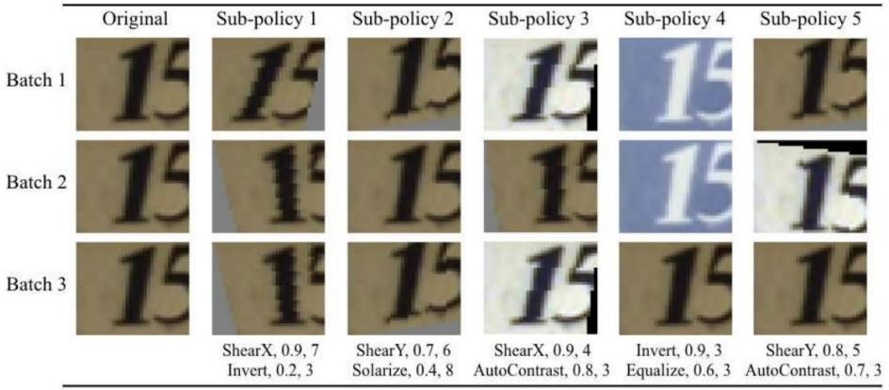
Transferencia del Aprendizaje
Data Augmentation
  Incrementar los datos (imágenes) mediante operaciones como: traslación, rotación, escalado, shearing, distorsión de lentes, deformaciones, variaciones en intensidad, etc.
  Ejemplo:

Slide 30
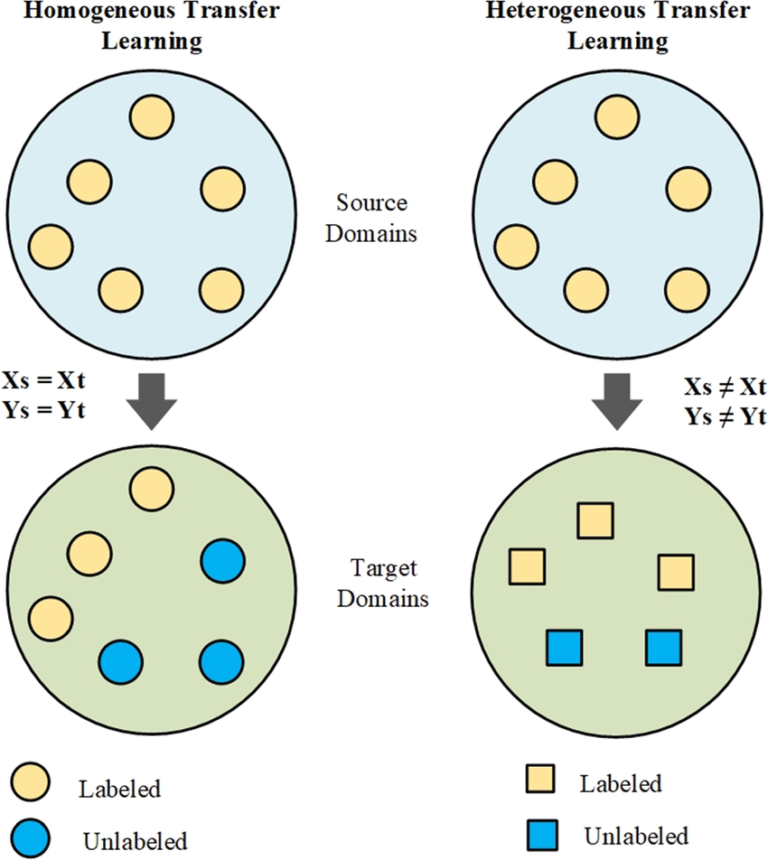
Transferencia del Aprendizaje
Homogéneo: Transfieres conocimiento entre tareas donde los datos de origen (fuente) y los de destino (objetivo) comparten el mismo espacio de características. Es decir, "hablan el mismo idioma".
Heterogéneo: Transfieres conocimiento entre tareas donde los datos de origen y destino tienen espacios de características diferentes. Es decir, "hablan idiomas distintos" y necesitas un traductor.

Slide 31
Contenido
Redes Neuronales
Redes Neuronales Convolucionales (CNN)
Transferencia del Aprendizaje
4. Redes Neuronales Recurrentes (RNN)

Slide 32








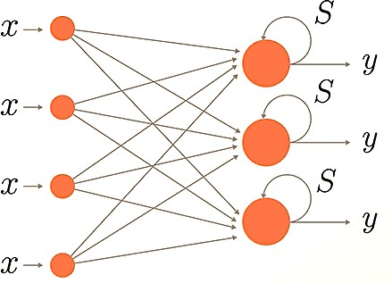
Redes Neuronales Recurrentes
Muchas aplicaciones involucran secuencias: existen “Dependencias
Temporales”
  La salida actual depende de la entrada actual y de las entradas pasadas (video, reconocimiento del habla)
  Debe haber “memoria”
¿Está saltando?
¿Está caminando?
RNN (Recurrent Neural Networks)
  Recurrente: ocurre a menudo o repetidamente
  Se realiza la misma tarea para cada elemento de la (secuencia) de entrada
  Trabajan con secuencias

Slide 33
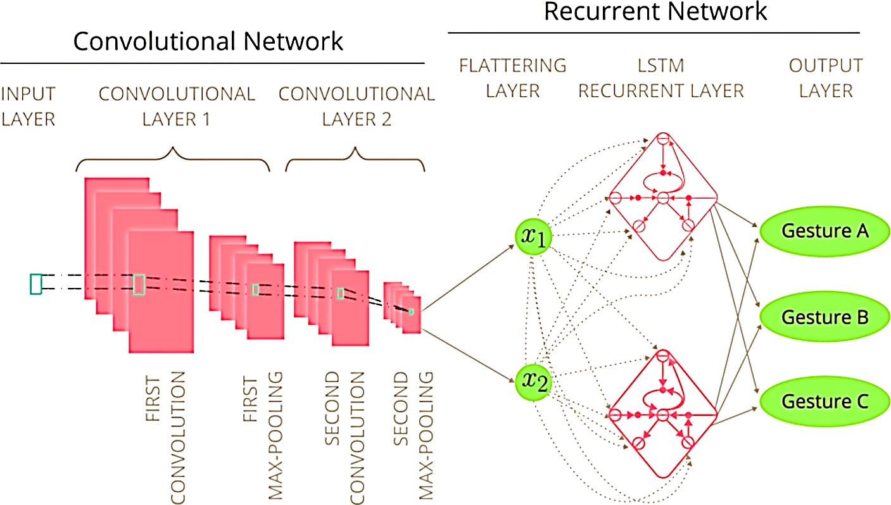
Redes Neuronales Recurrentes
Reconocimiento de gestos

Slide 34
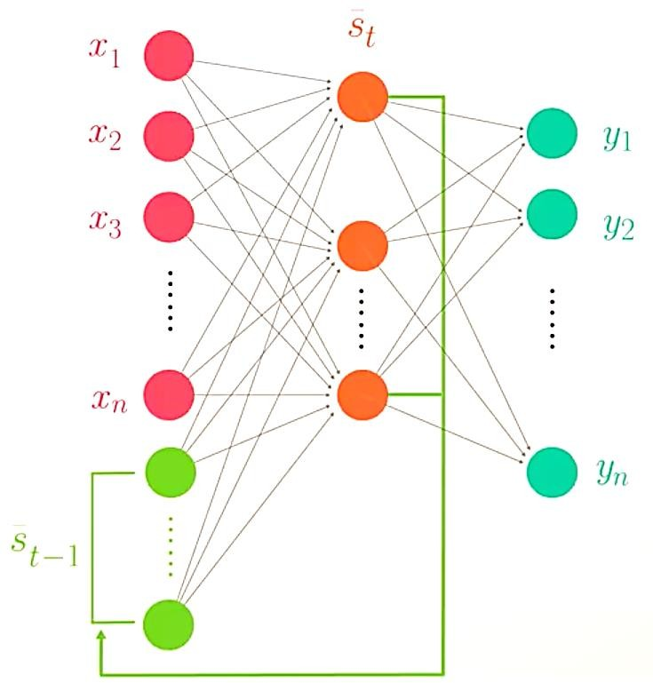
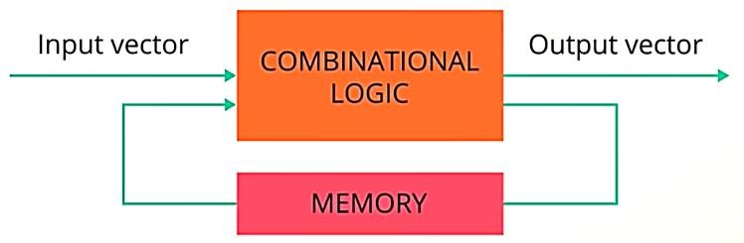
Redes Neuronales Recurrentes
RNN simple
- Las salidas de las capas ocultas se comportan como entradas a las capas (“estados”)
Analogía con una máquina de
estados finitos
RNN simple de Elman

Slide 35
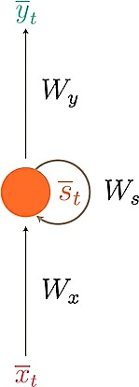
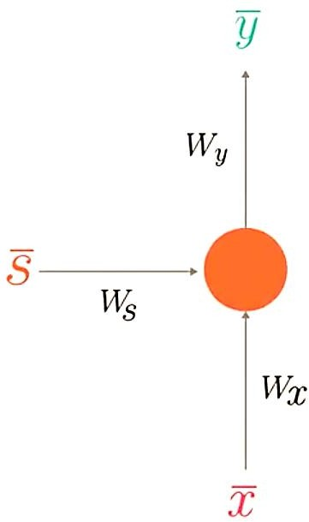
Redes Neuronales Recurrentes
Esquema de RNN
  La salida depende de la entrada actual y del estado
  El estado (S) contiene información del “pasado”
y_{t} = W_{y} s_{t}
s_{t} = g(W_{x} x_{t} + W_{s}s_{t −1} )
x_{t}: entrada en tiempo t y_{t}: salida en tiempo t s_{t}: estado en tiempo t
“folded representation”
“unfolded representation”
W_{x}: matriz que relaciona las entradas con el estado
W_{y}: matriz que relaciona el estado con la salida
W_{s}: Matriz que relaciona el estado anterior con el actual

Slide 36
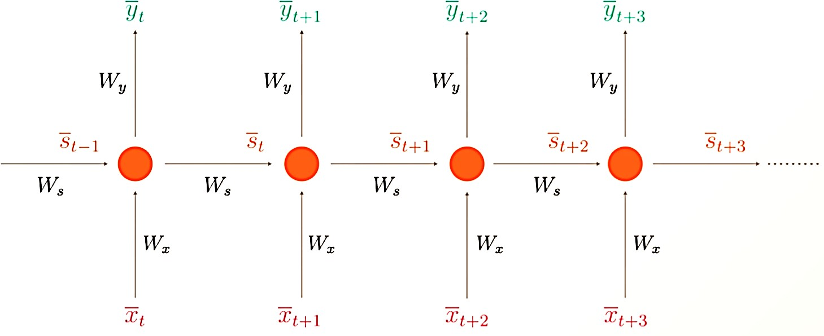
Redes Neuronales Recurrentes
Esquema de RNN
- Ejemplo con varias entradas (secuenciales)
Es solo una representación temporal
  Los pesos (en cada etapa) son los mismos

Slide 37

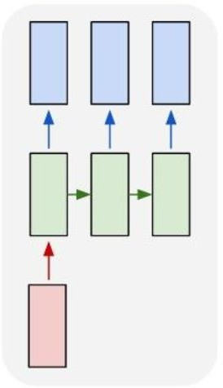
Redes Neuronales Recurrentes
Arquitecturas
One to one
  Entrada fija (única): imagen, vector
  Salida única: clasificación
One to many:
  Entrada fija (única): imagen, vector
  Salida variable (secuencia): texto, descripción
  Ejemplo: etiquetado de imagen
One to one
One to many

Slide 38
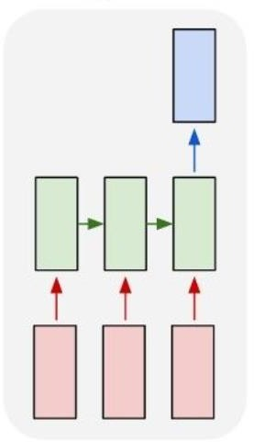
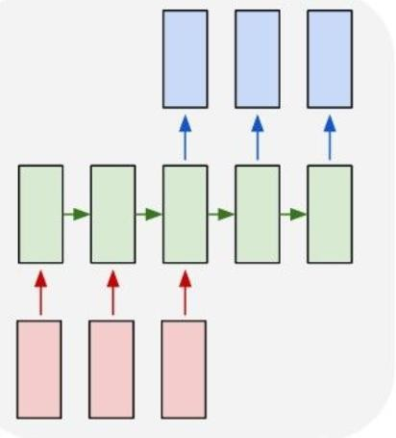
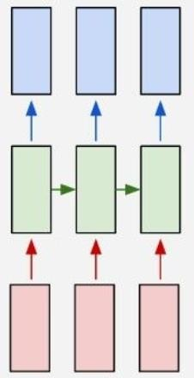
Redes Neuronales Recurrentes
Arquitecturas
Many to one
  Entrada variable (secuencia): texto, video
  Salida fija: clasificación, sentimiento, tipo de actividad
  Ejemplo: clasificación del sentimiento en texto
Many to many
  Entrada variable (secuencia): texto, video
  Salida variable (secuencia): texto, decisión (para cada elemento de la secuencia)
  Ejemplo: traducción (secuencia de palabras en idioma A al idioma B)
Many to one
Many to many

Slide 39
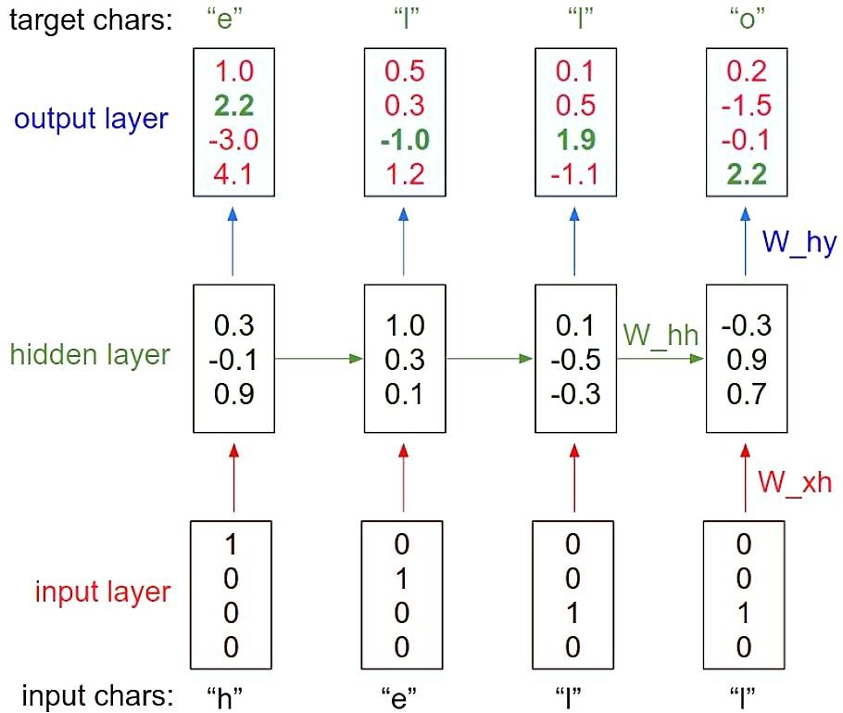
Redes Neuronales Recurrentes
Ejemplo
Dadas unas letras, predecir las siguientes letras
  Vocabulario: {h, e, l, o}
  Ejemplo de secuencia de entrenamiento: “hello”

Slide 40
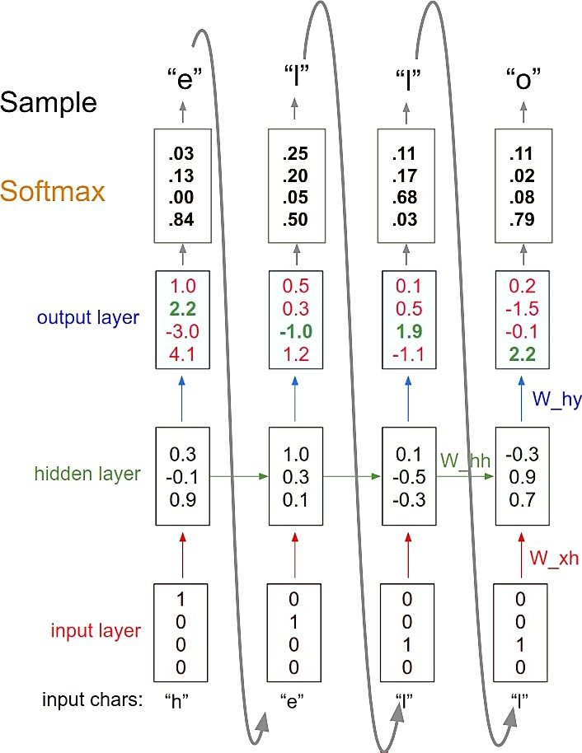
Redes Neuronales Recurrentes
Ejemplo
Dadas unas letras, predecir las siguientes letras
- En la prueba

Slide 41
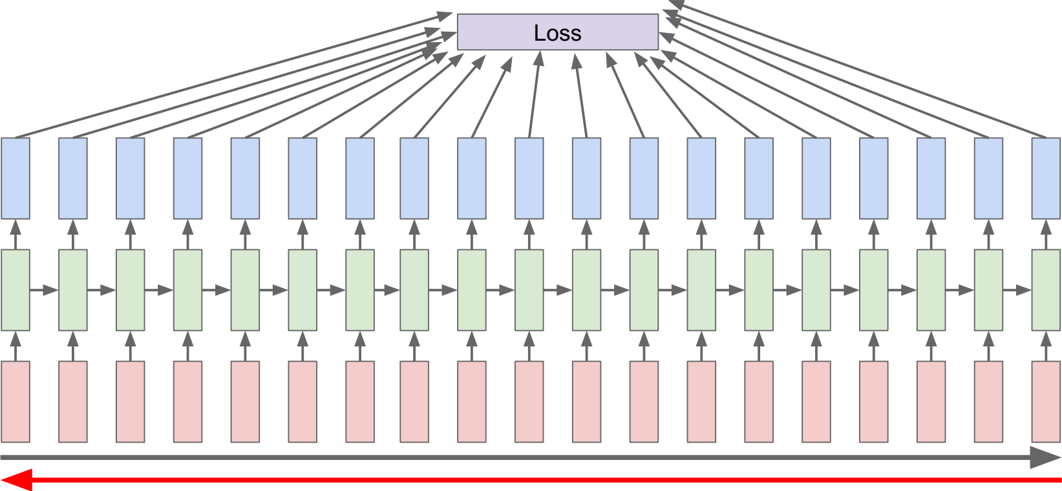
Redes Neuronales Recurrentes
BPTT = BackPropagation Through Time
Función de costo (de manera general): suma de costo de cada etapa
- Problemático si secuencia es muy grande (memoria, tiempo)

Slide 42
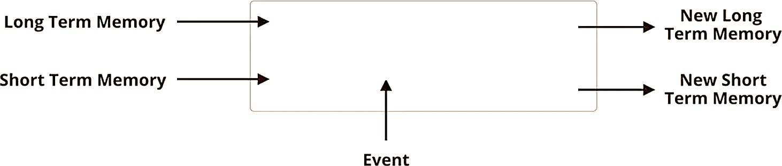
Redes Neuronales Recurrentes: LSTM
LSTM = Long-short Term Memory
  Evita la pérdida de información en el tiempo
  Evita la desaparición de los gradientes (vanishing gradients)
Entradas y salidas (E/S) de un LSTM
  E/S de largo plazo (“long term memory”): LTM
  E/S de corto plazo (“short term memory”): STM
  Entrada actual (“evento”)

Slide 43
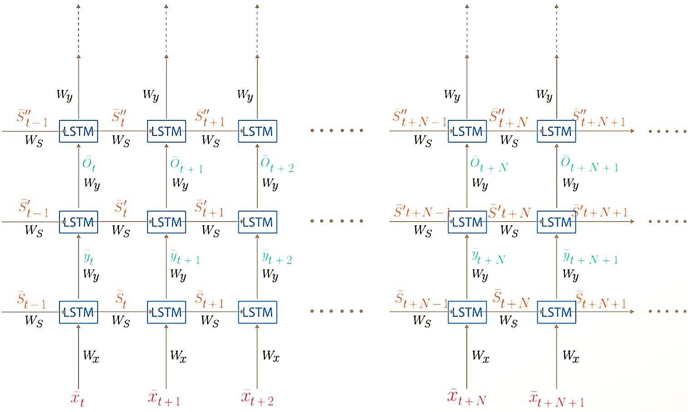
Redes Neuronales Recurrentes: LSTM
Se puede formar varias capas de LSTM

Slide 44
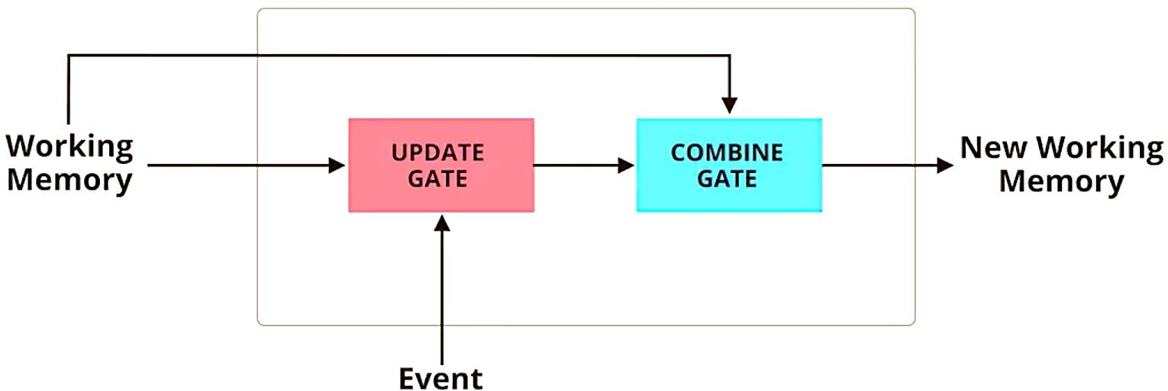
Redes Neuronales Recurrentes: GRU
GRU = Gated Recurrent Unit
Se introdujo en 2014 para resolver el problema de los gradientes que
desaparecen (“vanishing gradients”)
Se puede considerar una variación de LSTM
Es computacionalmente más eficiente que LSTM (su estructura es más simple)
- De manera práctica tienden a funcionar mejor que LSTM (excepto cuando se requiere relaciones de muy largo plazo)

Slide 45
Referencias
R. Szeliski. Computer Vision: Algorithms and Applications. Springer, 2010
(Capítulos 4, 14)
D. Forsyth, J. Ponce: Computer Vision, A Modern Approach, Pearson Education, NJ 2012 (Capítulos 5, 16, 17)
R. Siegwart, R.I. Nourbakhsh, and D. Scaramuzza. Introduction to Autonomous Mobile Robots. MIT press, 2011. (Capítulo 4)

